Slide 1
TURTIȚA poveste populară
Prof. învățământ primar TATIANA SPOREA
CLASA A II-A
Școala Gimnazială Vama Buzăului

Slide 2
Scopul desfășurării activității:
Formarea și dezvoltarea competențelor de comunicare și interelaționare, la elevi
Dezvoltarea imaginației și a creativității
Formarea gustului estetic
Deschiderea orizontului de cunoștințe ale elevilor în domeniul explorării mediului
Formarea de priceperi și deprinderi în domeniul tehnicii modelajului și picturii

Slide 3
ACTIVITATEA 1
Familiarizarea elevilor cu povestea ,,TURTIȚA”.
Obiective urmărite:
Să descopere conținutul poveștii prin intermediul metodei lecturii predictive
Să răspundă și să formuleze întrebări
Să formuleze enunțuri predicitive asupra conținutului poveștii
Să interelaționeze cu colegii de clasă
Metode și procedee: conversația, lectura predictivă, metoda explozia stelară
Materiale didactice: carte, planșe, cub

Slide 4
Au fost o data un mos si o baba. Intr-o zi, mosneagul o ruga pe baba sa-i faca o turtita, dar baba nu avea faina. Baba se stradui si stranse, totusi, vreo doi pumni de faina de pe fundul lazii. Framanta aluatul cu smantana, facu o turtita si o baga la cuptor. Dupa putin timp, baba scoase o turtita rotunjoara, rumena si frumoasa, si o puse pe fereastra sa se mai raceasca. Turtita statu ce statu pe fereastra, apoi se rostogoli pe lavita, de acolo pe dusumea si de pe dusumea spre usa. Cand ajunse la usa, turtita sari peste prag in tinda, apoi in curte. O porni spre poarta, de acolo pe drum, dupa care se rostogoli tot mai departe si mai departe.

Slide 5
Cum se rostogolea ea pe drum, numai ce-i iesi in cale un iepure, care vru s-o manance. Dar turtita, fara teama, ii zise: Eu sunt turtita umflata De prin lada adunata Din camara maturata In cuptor sunt rumenita Pe ferestra sunt racita. Iar apoi vrand sa para tare iscusita, mai zise: Pe bunic l-am pacalit De bunica am fugit De tine-am sa fug in data Iepuras fara de pata. Si se rostogoli mai departe, chiar de sub nasul iepurelui. Continuandu-si drumul, numai ce-i iesi in cale un lup, cu o gura cat o sura, care vru sa o inghita. Turtita ii canta si lui cantecul ei, pe care il sfarsi zicand: Geaba lupul casca gura Fug de el ma dau de-a dura. Cum se rostogolea ea prin padure, numai ce-i iesi in cale un urs, si acesta flamand nevoie mare! Dar turtita nici ca se sinchisi de dansul. Ii canta si ursului acelasi cantecel, pe care il incheie astfel: Nu ma tem cat de putin Caci fug si de Mos Martin.

Slide 6
Rostogolindu-se turtita mai departe, in cale ii aparu cumatra vulpe. Vicleana ii dadu binete si incepu s-o laude, spunandu-i ca e tare frumoasa si rumena. Turtita se bucura ca a gasit pe cineva care sa o laude, asa ca se opri si-i canta si vulpii cantecelul ei, sfarsindu-l asa: Si de nimeni nu imi pasa Fug eu si de vulpe, lasa! Vulpea ii lauda cantecul, dar o ruga sa nu plece, ci sa il mai cante o data, caci e batrana si nu a auzit bine. Ca sa fie mai aproape, vicleana o pofti sa se aseze pe botul ei. Turtita, nebanuind nimic, facu intocmai. Cantecul paru sa-i placa mult vulpitei, asa incat vru sa-l mai asculte si a treia oara, asa pentru ultima data. O ruga deci pe turtita sa i se aseze pe limba si sa cante acolo. Insa cum sari turtita pe limba vulpii, aceasta ...hap! o inghiti.

Slide 7
Povestea a fost citită de către elevi, apoi model de învățătoare

Slide 8
ACTIVITATEA 2 Repovestire: TURTIȚA
Obiective urmărite:
Să stabilească ordinea în care s-au derulat momentele acțiunii prin ordonarea imaginilor
Să povestească fragmentele textului având ca suport imagini de diafilm
Să deseneze personajele textului
Să găsească un alt final poveștii
Meode și procedee: conversația, povestirea,, activitate practică
Mijloace didactice: planșe, acuarele, bloc de desen,

Slide 9
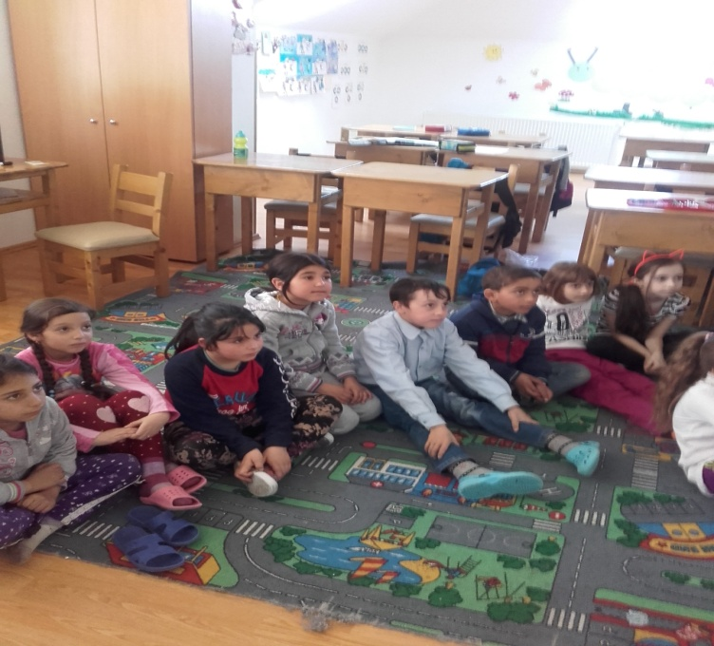
Elevii au repovestit povestea pe baza imaginilor din diafilm prezentate cu ajutorul videoproiectorului

Slide 10
Elevii au desenat scene din poveste și personajele îndrăgite

Slide 12
Un alt final al poveștii
Turtița a păcălit-o si pe vulpe cu cântecelul ei și a fugit mai departe prin pădure.
După o zi întreagă de hoinărit s-a întors acasă. Moșneagul și băbuța lui au fost tare fericiți.

Slide 13
Realizăm și noi turte din cocă

Slide 15
Turtițele din cocă sunt personalizate

